Slide 1
স্বাগতম

Slide 2
পরিচিতি
মো: আব্দুল মালেক
সহকারী শিক্ষক (কম্পিউটার)
কাজী আব্দুল মাজেদ একাডেমী
পাংশা, রাজবাড়ী।
ই-মেইল : abdulmalek1972p@gmail.com
Website: www.teachersnews24.com
শ্রেণিঃ নবম-দশম
বিষয়ঃ ভূগোল ও পরিবেশ
অধ্যায়ঃ পঞ্চম

Slide 3
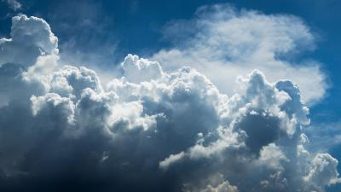

Slide 4
বায়ুমণ্ডল
ATMOSPHERE

Slide 5
এই পাঠ শেষে শিক্ষার্থীরা...
শিখনফল
১। বায়ুমণ্ডল কী তা বলতে পারবে।
২। বায়ুমণ্ডলের উপাদান গুলো ব্যাখ্যা করতে পারবে।
৪। বায়ুমণ্ডলের স্তরবিন্যাস বর্ণনা করতে পারবে।

Slide 6
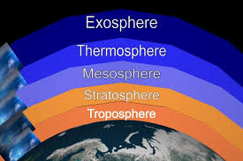
বায়ুমণ্ডল
ভূপৃষ্ঠকে ঘিরে চারদিকে বায়ুর যে আস্তরণ তা বায়ুমণ্ডল।

Slide 7
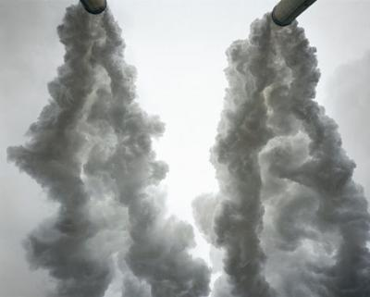
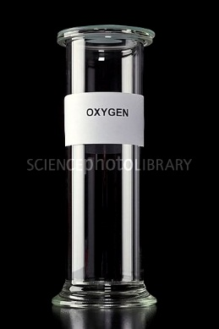
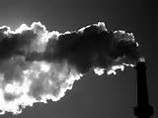
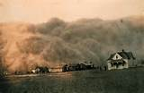
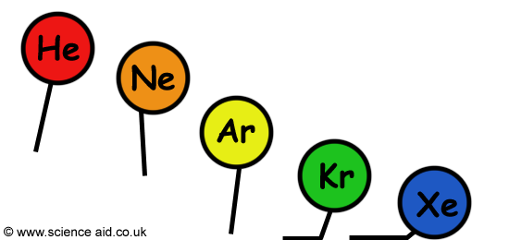
বায়ুমণ্ডলের উপাদান উপাদান সমূহঃ
নাইট্রোজেন
অক্সিজেন
কার্বন ডাই অক্সাইড
ধুলিকণা
জলীয়বাষ্প
নিস্ক্রিয় গ্যাস

Slide 8
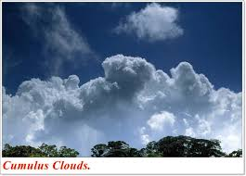
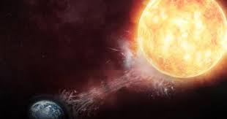
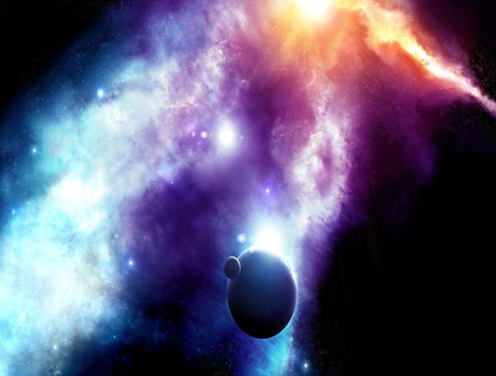
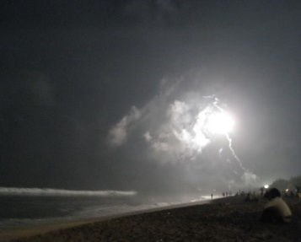
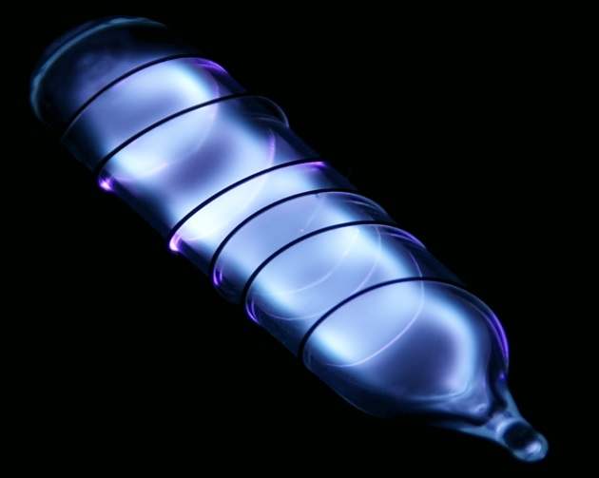
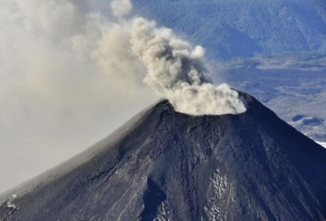
আর্গন
হিলিয়াম
নিয়ন
রেডন
জেনন
কেপটন

Slide 9
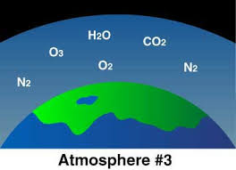
১। নাইট্রজেন- ৭৭.০২%
২। অক্সিজেন- ২০.৭১%
৩। আর্গণ- ০.৮০%
৪। কাবর্ন ডাই অক্সাইড- ০.০৩%
৫। নিস্ক্রিয় গ্যাস সমূহ - ০.০২%
৬। জলীয় বাষ্প - ০.৪১%
৭। ধূলিকণা ও কণিকা - ০.০১%

Slide 10
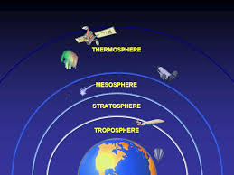
বায়ুমণ্ডলের স্তরবিন্যাস
এক্সোমণ্ডল
EXOSPHERE
তাপমণ্ডল
THERMOSPHERE
মেসোমণ্ডল
MESOSPHERE
ওজনস্তর
স্টাটোমণ্ডল STRATOSPHERE
ট্রপোমণ্ডল
TROPOSPHERE

Slide 11
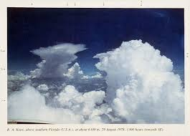
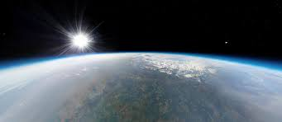
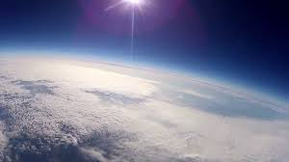
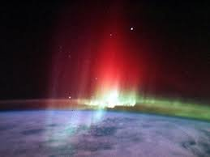
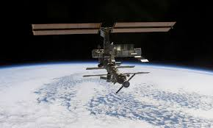
বায়ুমণ্ডলের স্তর পাঁচটি। যথাঃ
মেসোমণ্ডল
MESOSPHERE
ট্রপোমণ্ডল
TROPOSPHERE
স্টাটোমণ্ডল STRATOSPHERE
তাপমণ্ডল
THERMOSPHERE
এক্সোমণ্ডল
EXOSPHERE

Slide 12
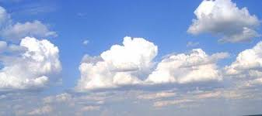
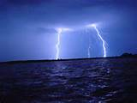
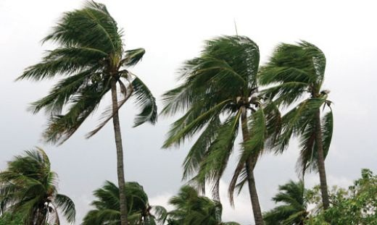
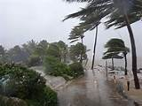
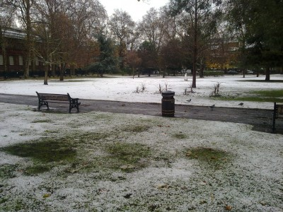
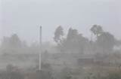
ট্রপোমণ্ডল
মেঘ
বৃষ্টিপাত
বজ্রপাত
বায়ুপ্রবাহ
ঝড়
তূষারপাত
শিশির
কুয়াশা
সবচেয়ে নিচের স্তর।।ভূপৃষ্ঠ থেকে নিরক্ষীয় অঞ্চলে প্রায় ১৬-১৯ এবং মেরু অঞ্চলে প্রায় ৮ কি:মি: পর্যন্ত বিস্তৃত।

Slide 13
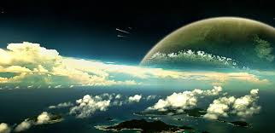
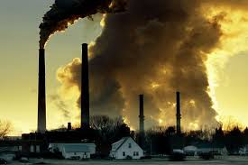
এক্সোমণ্ডল
অক্সিজেন
নাইট্রোজেন
আর্গন
হিলিয়াম
বৈশিষ্ট্যাবলীঃ
১। এক্সোমণ্ডল ৯৬০ কিঃমিঃ।
২। তাপমাত্রা প্রায় ৩০০-১৬৫০ ডিগ্রি সেলসিয়াস।
৩। সামান্য পরিমান অক্সিজেন,নাইট্রোজেন,আর্গন এবং হিলিয়াম গ্যাস থাকে।

Slide 14
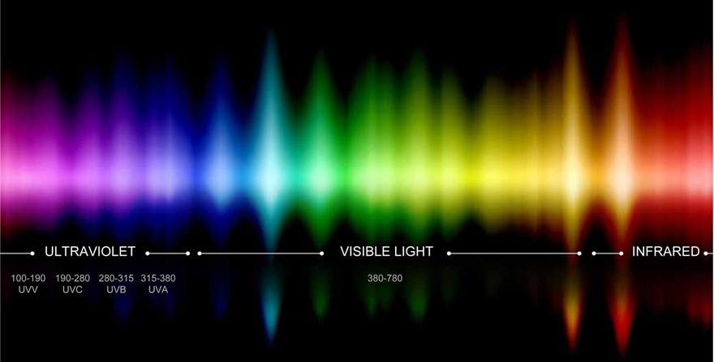
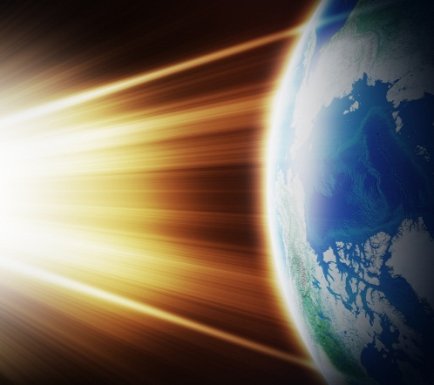
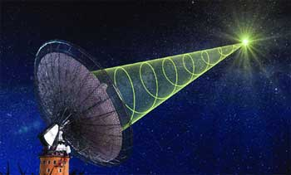
তাপমণ্ডল
মেসোবিরতির উপরে প্রায় ৫০০কিঃমিঃপর্যন্ত বিস্তৃত বায়ু স্তর তাপমণ্ডল।
রঞ্জন রশ্মি
অতিবেগুনি রশ্মি
বেতার তরঙ্গ
বৈশিষ্ট্যাবলীঃ
১। তাপমাত্রা ১৪৮০ ডিগ্রি সেলসিয়াস।
২।৩। তীব্র সৌর বিকিরণে রঞ্জন রশ্মি ও অতিবেগুনি রশ্মির সংঘাতে এই অংশের বায়ু আয়নযুক্ত হয়।
৩। বিভিন্ন বেতার তরঙ্গ আয়নমণ্ডলের বিভিন্ন আয়নে বাধা পেয়ে পুনরায় ভূপৃষ্ঠে ফিরে আসে।

Slide 15
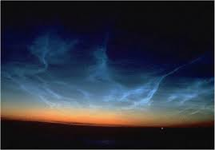
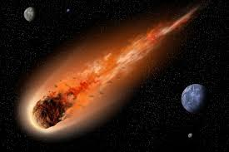
মেসোমণ্ডল
স্ট্রাটোবিরতির উপরে প্রায় ৮০কিঃমিঃ পর্যন্ত বিস্তৃত বায়ুর স্তর মেসোমণ্ডল ।
বৈশিষ্ট্যঃ
উল্কা
মহাকাশ থেকে যে সব উল্কা পৃথিবীর দিকে ছুটে আসে সেগুলোর অধিকাশ এই স্তরের মধ্যে পুরে যায়।

Slide 16
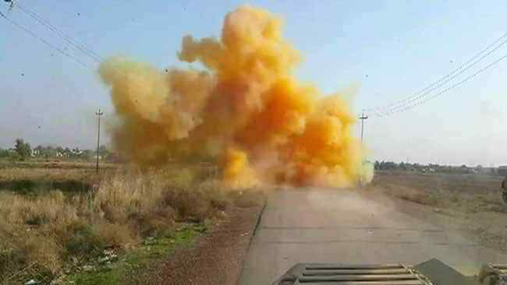
ওজনস্তর
ওজন গ্যাস
অতিবেগুনি রশ্মি
বৈশিষ্ট্যাবলীঃ
১। এই স্তরে ওজন গ্যাসের স্তর বেশি পরিমাণে পাওয়া যায়।এই স্তর সূর্‍্যের আলোর বেশিরভাগ অতিবেগুনি রশ্মি শুষে নেয়।

Slide 17
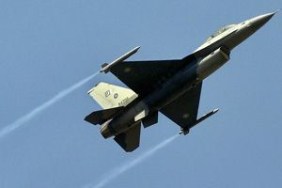
স্ট্রাটোমণ্ডল
ট্রপোবিরতির উপরের দিকে প্রায় ৫০ কিঃমিঃ পর্যন্ত বিস্তৃত।
ওজন গ্যাস
অতিবেগুনি রশ্মি
জেট বিমান
বৈশিষ্ট্যাবলীঃ
১। ওজন গ্যাসের স্তর পাওয়া যায়।এই স্তর অতিবেগুনি রশ্মি শুষে নেয়।
২। সাধারণত জেট বিমান গুলো চলাচল করে।

Slide 18
দলীয়কাজ
দলঃ ১) বায়ুমণ্ডলের বিভিন্ন উপাদানের একটা তালিকা তৈরি কর।
দলঃ২) বায়ুমণ্ডলের স্তর গুলোর বৈশিষ্ট্যের একটা তালিকা তৈরি কর।

Slide 19
মূল্যায়ন
১। বায়ুমণ্ডল কী?
২। বায়ুমণ্ডলের স্তর কয়টি ও কী কী?
৩। বায়ুমণ্ডলের উপাদান গুলোর নাম বল?

Slide 20
বাড়ির কাজ
১। বায়ুমণ্ডলের বিভিন্ন স্তরের গুরুত্ব বিশ্লেষণ কর।

Slide 21
সবাইকে ধন্যবাদ

